Slide 1
实用生物信息学
刘毓文
20200916

Slide 2
个人介绍
2002年－2006年，清华大学，生物科学与技术系，获得学士学位
04-06年在裴端卿老师实验室研究胚胎干细胞转录调控
2006年－2014年， 芝加哥大学，发育生物学／基因组和系统生物学研究所，获得博士学位
导师: Kevin White （ENCODE 领军PI）
开发基因组学实验方法研究复杂性状和疾病的转录调控机制
2014年-2018年，芝加哥大学，人类遗传系，进行博士后研究
导师:贺信
开发统计算法解析复杂性状的遗传基础
芝加哥大学生物信息学暑期培训班讲师

Slide 3
过往工作
开发了WHG-STARR-Seq，首次在全基因组范围高通量的鉴定了复杂高等动物的增强子。
开发了Allele-Specific STARR-Seq，首次高通量的解析了SNP对增强子活性的影响。
开发了Jump-Seq，低成本少样品量的5羟基甲基化定位方法。
开发了TADA-Annotation，整合功能注释和新生突变解析复杂性状遗传基础的统计算法。
mRNA-Seq实验设计中生物学重复和测序深度选择的定标，被广泛参考引用。

Slide 4
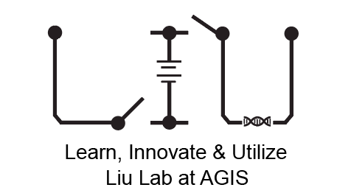
课题组介绍
课题组目标
开发实验和计算方法解析复杂性状的遗传基础
课题组人员
4名科研助理，3名博后，8名硕士生，3名博士生

Slide 5
生命科学进入了大数据科学时代
Species
Human
Animals
Organs
Brain
Heart
Plants
Materials
Cell lines
Tissues
Single cells
Genotypes
SNVs
Indels
Structural variants
STRs
Omics
Transcriptomics
Epigenomics
Proteomics
Metabolomics
Microbiomes
...
Phenotypes
Height
Weight
Diabetes
Cardiovascular diseases
Cancers
...
Psychiatric diseases
Organoids
...
…
…
Liver
Muscle
Lung
Blood
…
Notes:
生物信息学方法有着普遍使用场景，能把不同数据整合后更好滴解答生物学问题

Slide 6
人生（面对生物信息学）的三个阶段
迷茫期
“昨夜西风凋碧树。独上高楼，望尽天涯路。”——《蝶恋花·槛菊愁烟兰泣露》
追求期
“衣带渐宽终不悔，为伊消得人憔悴。”—— 《蝶恋花·伫倚危楼风细细》
顿悟期
“众里寻他千百度。蓦然回首，那人却在，灯火阑珊处。”——《青玉案·元夕》
出自国学大师王国维的《人间词话》

Slide 7
玩转大数据：生信修炼的四个层级
批量处理数据
“子子孙孙无穷匮也，而山不加增，何苦而不平？”——《愚公移山》
多种数据类型的整合分析
“兼听则明，偏信则暗”——《论语·颜渊第十二 》
根据需求开发新的分析方法
“亮性长于巧思，损益连弩，木牛流马，皆出其意。推演兵法，作八阵图，咸得其要”——《三国志· 诸葛亮传》
创造需求，引领科学研究的前沿方向
“运筹于帷幄之中，决胜于千里之外”—— 《史记·高祖本纪》

Slide 8
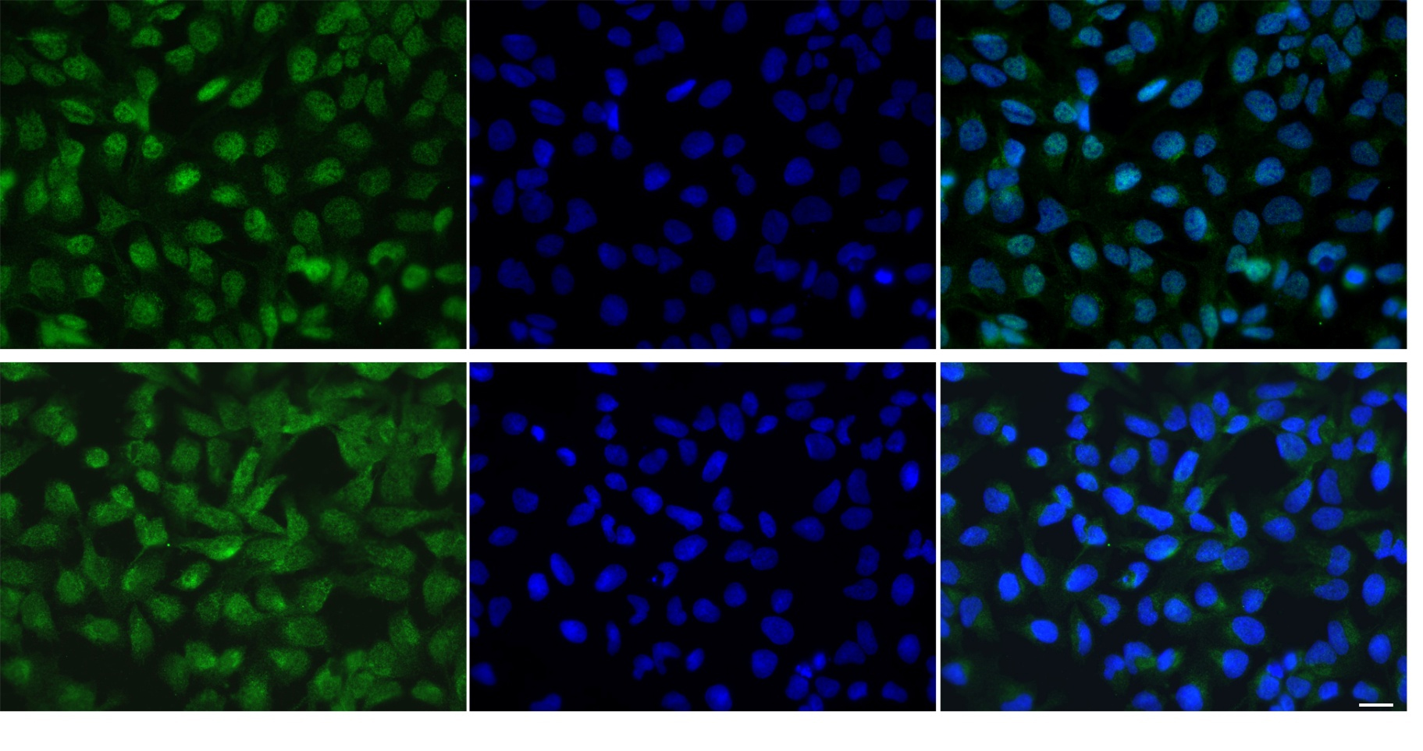

批量处理数据
转录因子的细胞核内转运
With DEX
Without DEX
Antibody against endogenous GR
DAPI
Overlap

Slide 9
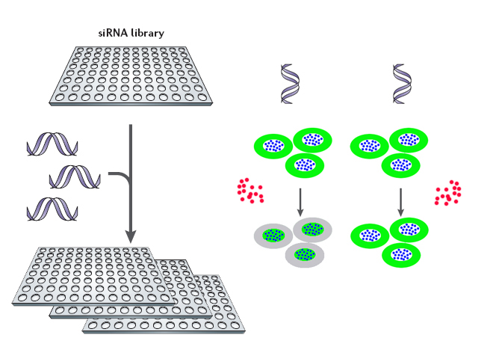
批量处理数据
高通量筛选影响转录因子细胞核内转运的基因

Slide 10
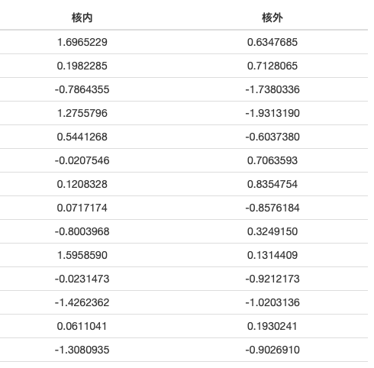
批量处理数据
Excel可以完成一部分工作，但却远远不够

Slide 11
批量处理数据
命令行操作 (Shell)
数据处理软件:R,Python
流程制作和展示系统:Jupyter-notebook,Rmarkdown
基本统计学知识:p-value, Q-Value，T检验，正态分布等等

Slide 12
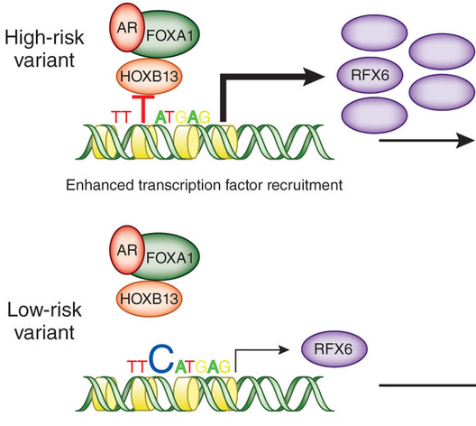
多种数据类型的整合分析
如何定位一个影响癌症风险的调控型DNA位点
High-grade metastatic prostate cancer
rs339331
Enhanced
migration
VDR
Low-grade prostate cancer
rs339331

Slide 13
多种数据类型的整合分析
全基因组关联性分析
靶基因对癌症细胞的影响
顺式调控元件：增强子，启动子。。。
如何定位一个影响癌症风险的调控型DNA位点
与靶基因间的三维连接
转录因子结合motif
等位基因特异性的调控元件活性
顺式影响基因表达

Slide 14
多种数据类型的整合分析
1. 系统的生物学知识储备：形成生物学假设
2. 不同生物学数据类型的熟悉：分析和提取所需的组学数据
3. 编程和数理统计知识的应用：整合分析

Slide 15
根据需求开发新的分析方法
如何从荧光染色照片中获取细胞核内外的蛋白浓度
Antibody against endogenous GR
DAPI
Overlap

Slide 16
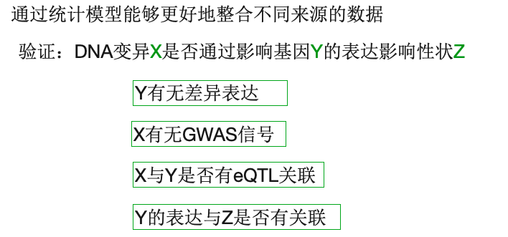
根据需求开发新的分析方法

Slide 17
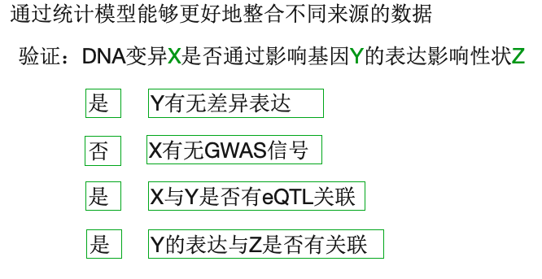
根据需求开发新的分析方法

Slide 18
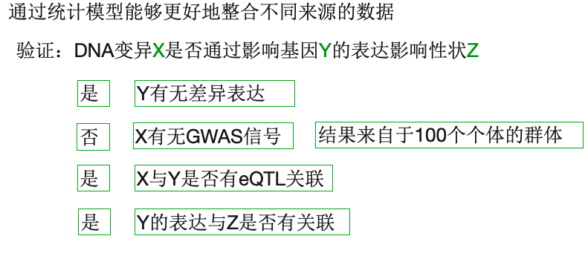
根据需求开发新的分析方法

Slide 19
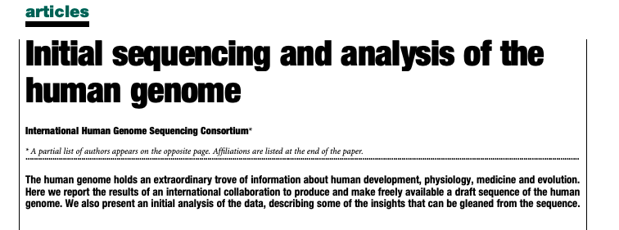
创造需求，引领科学研究的前沿方向

Slide 20
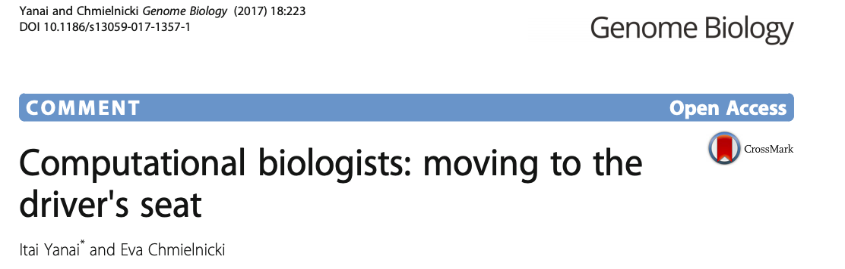
创造需求，引领科学研究的前沿方向

Slide 21
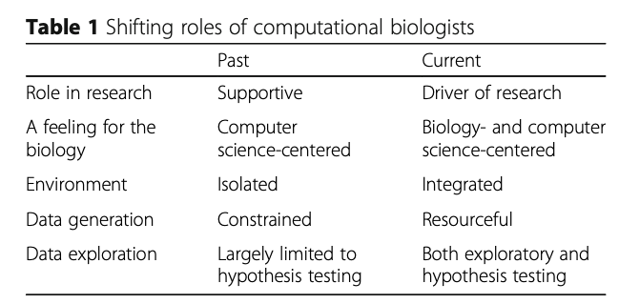
创造需求，引领科学研究的前沿方向

Slide 22
创造需求，引领科学研究的前沿方向

Slide 23
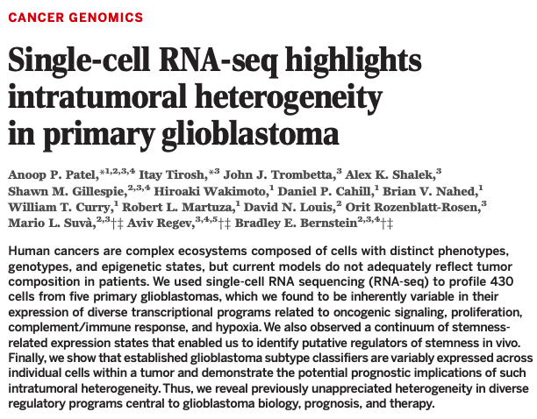
创造需求，引领科学研究的前沿方向

Slide 24
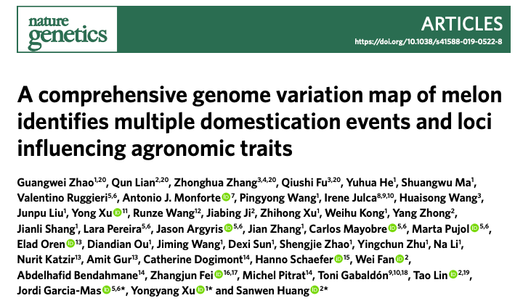
创造需求，引领科学研究的前沿方向

Slide 25
总结
生命科学进入了数据科学的时代，生物信息学是生命科学领域的新生力量和重要底层支撑。
希望通过这次课程，帮助大家初步了解生信修炼四个层级的前两个层级，激发大家冲击后两个层级的兴趣，并为之打下坚实的基础。
谢谢大家！

